Slide 1
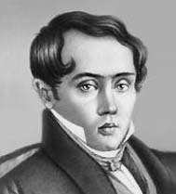
Евгений Абрамович Боратынский
" Пора Боратынскому занять на русском Парнасе место, давно ему принадлежащее "
А.С. Пушкин

Slide 2
Поэты пушкинской поры
В те времена, когда жил и творил великий русский поэт Александр Сергеевич Пушкин, из лицеев и военных училищ Москвы и Петербурга продолжали выпускаться новоиспеченные стихотвор-цы.
На уроках литературы мы прак-тически не изучаем их творчество: талант их знаменитого современника настолько ослепителен, что целиком и полностью затмил собой всех других «гениев» той эпохи. Однако такие имена, как К.Н. Батюшков, В.А. Жуковский, Д.В. Давыдов, П.А. Вяземский, В.К. Кюхель-бекер, Н.М. Языков и Е.А. Боратынский должны быть известны каждому.

Slide 3
Евгений Абрамович Боратынский, будучи ненамного моложе Пушкина, позже выдвинулся в литературных кругах, когда сам Пушкин был уже на вершине славы и горячо приветствовал «младших собратьев». Вот как это было…

Slide 4
Детство
Боратынский родился 19 февраля. (2 марта) 1800 года в отцовской усадьбе Мара под Тамбовом. Его отец, был выходцем из старинного польского рода. Под руководством итальянского гувернера он дал своему сыну замечательное образование. Пяти лет отроду мальчик уже знал французский и русский языки настолько хорошо, что мог самостоятельно читать, а к восьми годам свободно писал письма на этих языках.

Slide 5
Гувернер
Впоследствии Евгений Абрамович выразил благодарность гувернеру в своем последнем стихотворении «Дядьке-итальянцу».
Там есть строки:
Ты дал мне благодать нерусского надзора...
Благодаря богов, с тобой за этим вслед
Друг другу не были мы чужды двадцать лет.

Slide 6
Мать
После смерти отца самым близким человеком Боратынского была его мать, Александра Федоровна. Решительная и энергичная женщина после смерти мужа взяла на себя все бремя управления большой семьей и имением.
Потом, находясь на учебе в Петербургском Пажеском корпусе, Боратынский писал ей очень теплые и красноречивые письма, по которым можно судить о характере будущего поэта: благородство, нежная привязанность к близким, склонность к меланхолии, пессимизм, неумение быстро сходиться с людьми.

Slide 7
Темное пятно на судьбе будущего поэта
Мать изо всех сил старалась помочь своему сыну, дать ему все самое лучшее. Но, как это часто бывает, оставшись глухой к просьбе Евгения определить его в морское ведомство, сделала его жизнь несчастной.
Он имел неосторожность примкнуть к обществу маленьких бунтарей, возникшему среди пажей. Они мстили особо нелюбимым и придирчивым преподавателям и надзирателям корпуса: протыкали шляпы, мазали чернилами стулья, писали мелом на спинах учительских сюртуков обидные надписи. Чаще всего это было слово "пьяница"...
Однажды, дошалившегося повесу исключили из корпуса. Исключили с позором и скандалом, после которого ему категорически запрещалось служить где бы то ни было.

Slide 8
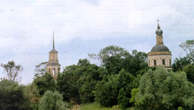
Отвечать за ребячество детских лет пришлось уже взрослому молодому человеку. После заочного знакомства с Жуковским в апреле 1816 года, Боратынский провел больше двух лет в имении своего дяди на Смоленщине, где и родились первые строки поэта.

Slide 9
Хроники службы поэта
После исключения из Пажеского корпуса служба Боратынского, однако, не закончилась.
• В 1819 году он поступает рядовым в лейб-гвардии Егерский полк, стоящий в Петербурге.
• В 1820 году был произведен в унтер-офицеры и служил в Нейшлотском полку в Финляндии, в укреплении Кюмень и его окрестностях.
• Осенью 1824 года Боратынский получил разрешение приехать в Гельсингфорс (тогдашнее название Хельсинки) и состоять при корпусном штабе генерала Закревского.
• В 1825 году он, наконец, был произведен в офицеры.
• А в январе 1826 года "певец пиров" (выражение Пушкина) вышел в отставку и поселился в Москве.

Slide 10
Служба в Петербурге
Во время службы в Петербурге Евгений Абрамович делил квартиру с бароном Антоном Дельвигом, который стал его самым лучшим и горячо любимым другом. Они вместе готовили нехитрые ужины, бродили по окрестностям, беседовали о литературе, сочиняли стихи, шутливые и серьезные...
Например вот такие строки
Там, где Семеновский полк, в пятой роте, в домике низком,
Жил поэт Боратынский с Дельвигом, тоже поэтом,
Тихо жили они, за квартиру платили немного,
В лавочку были должны, дома обедали редко
Ставшие впоследствии их визитной карточкой, с восторгом наизусть цитировал сам Пушкин.
Тогда же Боратынский познакомился и с Денисом Давыдовым, Чаадаевым, Плетневым. На одном из вечеров в литературном салоне (в который молодой поэт попал по приглашению Плетнева) Боратынский познакомился с знаменитым уже Александром Пушкиным.

Slide 11
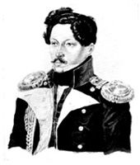
Служба в Финляндии
Служба в Финляндии и, в особенности, красота финской природы побудили начинающего гения на создание поэмы «Эда», о которой так лестно отзывался Пушкин:
"Что за прелесть эта "Эда"! Оригинальность рассказа наши критики не поймут... Но какое разнообразие!"
Также в финляндии он подружился с Н. В. Путятой, дружба с которым осталась у поэта на всю жизнь.
Путята очень точно описал тогдашний внешний облик Боратынского:
"Он был худощав, бледен, и черты его выражали глубокое уныние".

Slide 12
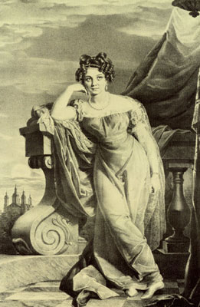
Гельсингфорс
Жизнь его в Гельсингфорсе была яркая, шумная и беспокойная.
Увлечение красавицей Аграфеной Федоровной Закревской, женой генерал-губернатора (которую Пушкин назвал "Беззаконною кометой в кругу расчисленном светил") принесло Боратынскому немало мучительных переживаний и вызвало к жизни прекрасные строки целого цикла стихотворений, позднее ставших романсами.
Другим курил я фимиам.
Но Вас носил в святыне сердца;
Молился новым образцам,
Но с беспокойством староверца.
("Уверение". 1824 г)

Slide 13
Декабристы
Советские исследователи причислили Боратынского к "декабристскому" кругу.
В стихотворении «Стансы» (1827) он, перефразируя относящиеся к декабристам пушкинские строки, за год до этого процитированные Вяземским в «Московском телеграфе», скажет:
Я братьев знал; но сны младые
Соединили нас на миг:
Далече бедствуют иные,
И в мире нет уже других.

Slide 14
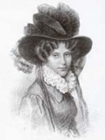
Отставка
Произведение в офицеры дало Боратынскому право на отставку. Воспользовавшись им, поэт уехал в Москву, где женился на Анастасии Львовне Энгельгардт - особе "неэлегической наружности", но сумевшей привязать к себе грустного и задумчивого поэта.
После выхода поэмы «Бал», Боратынский, наконец, получает всю славу, которой он заслуживал. В своем Предвиденье он писал:
Мой дар убог, и голос мой не громок,
Но я живу, и на земле мое
Кому-нибудь любезно бытие:
Его найдет далекий мой потомок
В моих стихах; как знать? душа моя
окажется с душой его в сношенье,
И как нашел я друга в поколенье,
Читателя найду в потомстве я.
И строки оказались весьма пророческими.

Slide 15
Слава
В полной мере пришедшая слава привела Боратынского к знакомству с множеством интересных людей среди которых был Вяземский, написавший впоследствии о поэте:
" Чем более растираешь его, тем он лучше и сильнее пахнет. В нем, кроме дарования, и основа плотная и прекрасная!"
Однако длилась эта слава недолго. После неудачного выхода поэмы «Наложница», поэт уходит в себя и пишет в стол.
"Заключимся в своем кругу, как первые братья христиане... Будем писать, не печатая".
(письмо И. Киреевскому от 14 марта 1832 года.)

Slide 16
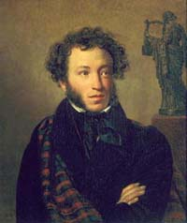
Смерть Пушкина
Смерть Пушкина, как и смерть Дельвига, явилась для Боратынского сокрушительным ударом. Не помня себя он помчался в Москву, к Сергею Львовичу Пушкину, отцу поэта, поехал в Петербург, разбирал вместе с Василием Андреевичем Жуковским черновые бумаги поэта и плакал над ними, "не сдерживая слез восторга над великим художественным гением и горьких сожалений о несбывшемся", как напишет он потом А.Л. Боратынской.
Со смертью жизнь, богатство с нищетой, —
Все образы годины бывшей
Сравняются под снежной пеленой,
Однообразно их покрывшей, —
Перед тобой таков отныне свет,
Но в нем тебе грядущей жатвы нет!

Slide 17
Последний сборник
Третий, последний сборник стихотворений, Боратынский выпустил в 1842 и посвятил его П. Вяземскому. Назывался он "Сумерки", включал в себя 26 стихотворений, отличаясь необычной для русской поэзии философской цикличностью.
Сквозной лирический образ книги: трагическое осознание одиночества человека в глухом мире и страстная потребность отзыва "другой души". Появление "Сумерек" сравнено было критикой с "привидением внезапно появившемся на улице, с тенью среди недоумевающих лиц потомков".
Боратынский был назван ярким, замечательным поэтом мысли окончательно чуждым нашему поколению.

Slide 18
Отъезд
Жизнь после смерти гениального друга стала для него мучительно тяжела и неподвижна, что губительно для поэтической души. Немногие из друзей от него окончательно отдалились.
Решив развеяться, осенью 1863 года он выезжает за границу с женой и тремя детьми. Маршрут его путешествия: Берлин - Лейпциг - Дрезден - Париж.

Slide 19
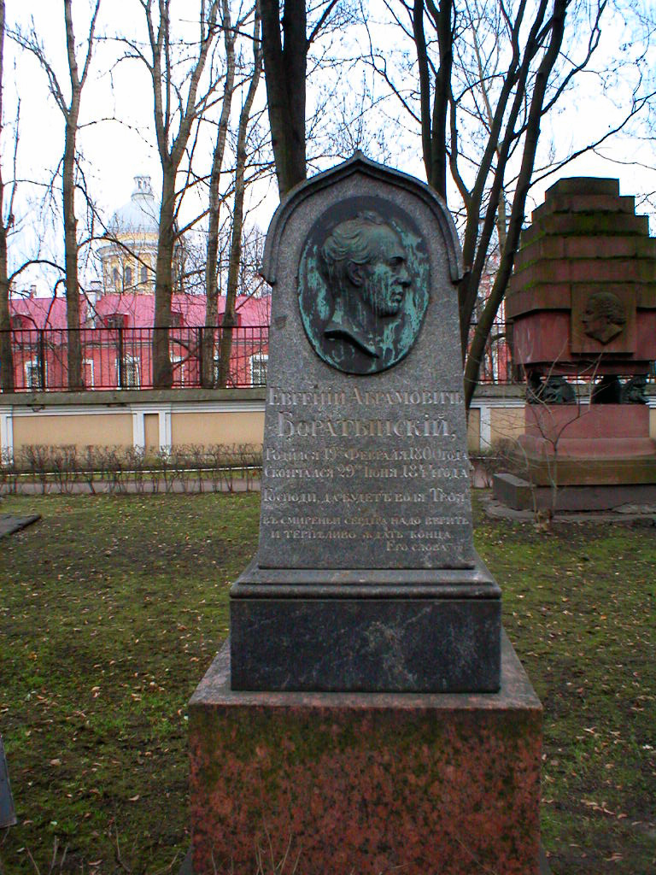
Смерть поэта
Зима 1843-44 года проходит в Париже. Жизнь начинает манить Боратынского яркостью красок и новыми горизонтами. Он даже предполагает вернуться домой "исцеленным от многих предубеждений».
Но, прожив в Неаполе два месяца, взволнованный новыми впечатлениями, полный замыслов и планов, окунувшись в живительные воспоминания о детстве, 29 июня 1844 года, в результате неожиданного кровоизлияния в мозг, потрясенный нервическим припадком, случившемся с женой, поэт внезапно умирает.
31 августа 1845 года Боратынский был предан земле в Александро-Невской Лавре. Жизненный круг из сумерек и просветлений неслышно замкнулся.

Slide 20
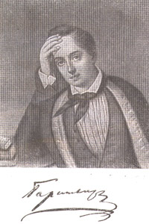
О правописании фамилии поэта
Фамилия Боратынский происходит от названия замка в Галиции - Боратын, что значит "Божья оборона", который построил в XIV предок Боратынских Дмитрий Божедар. Поэтому правильнее писать его фамилию так, как писал сам ее владелец, то есть через «О».

